Slide 1
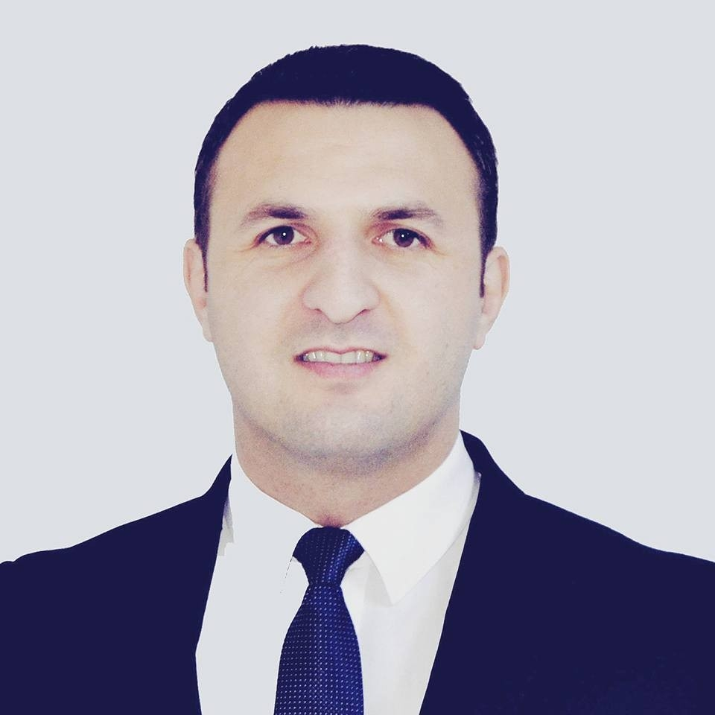
Yaşamaq Hüququ Güc tətbiqi və 2-ci maddənin 2-ci bəndindən istisnalar
Babək Həmidov
Azərbaycan Respublikası Vəkillər Kollegiyasının üzvü
2016

Slide 2
2. Həyatdan məhrumetmə, aşağıdakı məqsədlər üçün güc tətbiqində mütləq zərurətin nəticəsi olduqda, bu maddənin pozulması hesab edilmir: (a) istənilən şəxsin hüquqa zidd zorakılıqdan qorunması üçün; (b) qanuni həbsi həyata keçirmək və ya qanuni əsaslarla həbsdə olan şəxsin qaçmasının qarşısını almaq üçün; (5-ci maddə) (c) qanuna müvafiq olaraq iğtişaş və ya qiyamın yatırılması üçün.

Slide 3
I.Hər kəsin yaşamaq hüququ vardır.
II. Dövlətə silahlı basqın zamanı düşmən əsgərlərinin öldürülməsi, məhkəmənin qanuni qüvvəyə minmiş hökmünə əsasən ölüm cəzasının tətbiqi və qanunla nəzərdə tutulmuş digir hallar istisna olmaqla hər bir şəxsin yaşamaq hüququ toxunulmazdır.
III. Müstəsna cəza tədbiri kimi ölüm cəzası, tam ləğv edilənədək, yalnız dövlətə, insan həyatına və sağlamlığına qarşı xüsusilə ağır cinayətlərə görə qanunla müəyyən edilə bilər.
IV. Qanunla nəzərdə tutulmuş zəruri müdafiə, son zərurət, cinayətkarın yaxalanması və tutulması, həbsdə olanın həbs yerindən qaçmasının qarşısının alınması, dövlətə qarşı qiyamın yatırılması və ya dövlət çevrilişinin qarşısının alınması, ölkəyə silahlı basqın edilməsi halları istisna olmaqla insana qarşı silah işlədilməsinə yol verilmir.

Slide 4
2-ci maddənin 2-ci bəndi üçün Tələblər
“Demokratik Cəmiyyətdə Zəruri olan”
8-11-ci maddələr üçün
“Mütləq Zərurət” 2-ci maddə üçün
“Demokratik cəmiyyətdə hüquq mühafizə orqanlarından gözlənilən minimum ehtiyatlılıq standartı”
İsayeva,Yusubova və Bazayeva Rusiyaya qarşı iş 24 Fevral 2005
İsayeva Rusiyaya qarşı 24 Fevral 2005

Slide 5
2-ci bənd şəxsi bilərəkdən öldürməyə icazə verilən halları öncədən müəyyən etmir, sadəcə 2-ci maddənin 2-ci bəndində göstərilən məqsədlərin hər biri üçün «güc tətbiqinə» icazə verilən və qəsd niyyəti olmadan həyatdan məhrum edilmə ilə nəticələnə bilən halları sadalayır. Lakin dövlət nümayəndələri tərəfindən bilərəkdən adam öldürmə də 2-ci bəndin tətbiq dairəsinə düşə bilər. Makkann və başqaları Birləşmiş Krallığa qarşı iş 1995
Dövlət Nümayəndələri tərəfindən ölümlə nəticələnə bilən güc tətbiqi

Slide 6
Ölümlə nəticələnən və nəticələnə bilən güc tətbiqi məsələsində daxili qanunvericilik bazasında qüsurların olması özlüyündə 2-ci maddənin pozuntusunu təşkil edə bilər. Hətta hüquq mühafizə orqanlarına keçirilən təlimlər və verilən təlimatlar da məhkəmə tərəfindən təhlil edilə bilər. Matsarakis Yunanıstana qarşı iş 20 Dekabr 2004 Ergi Türkiyəyə qarşı iş 28 İyul 1998

Slide 7
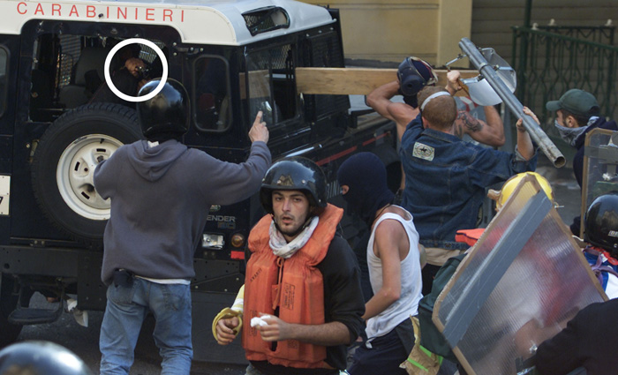
Giuliani və Gaccio İtaliyaya qarşı iş 24 mart 2011

Slide 8
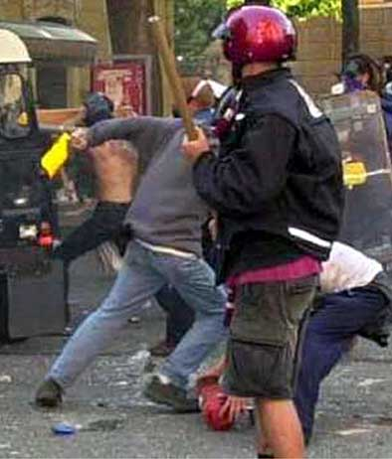
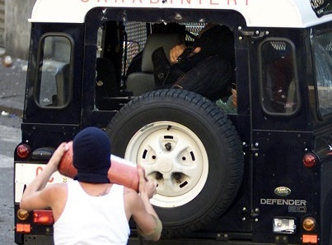

Slide 9
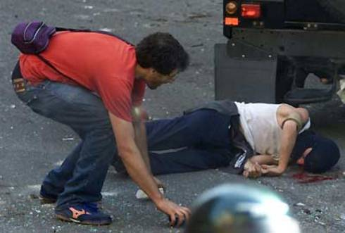
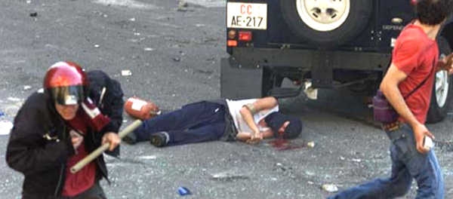

Slide 11
Avropa Məhkəməsi Carlo Giuliani işini hansı 3 sual işığında araşdırdı?
Ölümlə nəticələnə bilən güc tətbiqi üçün mütləq zərurət var idimi?
Ölümlə nəticələnə bilən güc tətbiqini tənzimləyən daxili hüquqi baza və hüquq mühafizə əməkdaşlarına verilən silahlar?
Əməliyyatların Təşkili və Planlaşdırılması yaşamaq hüququnu qorumaq öhdəliyinə uyğun idimi?

Slide 12
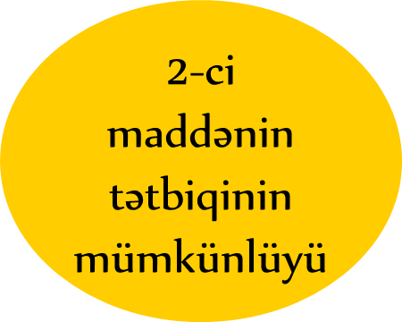
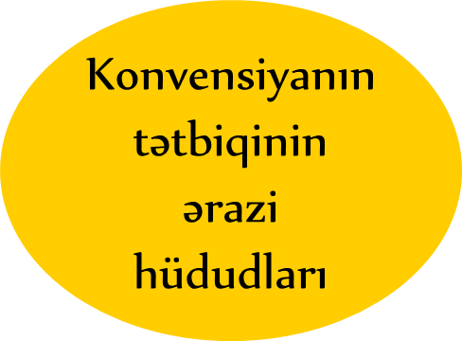
2-ci maddə və Beynəlxalq Silahlı Münaqişədə güc tətbiqi
15.2. Bu müddəa, qanuni müharibə əməliyyatları nəticəsində ölüm halları istisna olmaqla, 2-ci maddənin və həmçinin 3-cü maddənin, 4-cü maddənin 1-ci bəndinin və 7-ci maddənin müddəalarına uyğun olmayan tədbirlərinin görülməsinə əsas vermir.

Slide 13
Ərazi aidiyyatı – Konvensiyanın Yurisdiksiyası
Faktiki nəzarət anlayışı - “Cavabdeh dövlət hərbi işğal
nəticəsində müvafiq əraziyə və onun sakinlərinə faktiki nəzarət
etmək vasitəsi ilə, yaxud həmin ərazinin Hökumətinin razılığı,
dəvəti və ya güzəşti vasitəsi ilə adətən həmin hökumətin həyata
keçirdiyi dövlət hakimiyyətini bütünlüklə və ya qismən həyata
keçirirdi.”
Luizidu Türkiyəyə qarşı iş 1995 23 Fevral
Bankoviç Nato 17-ə qarşı iş 12 Dekabr 2001
İssa Türkiyəyə qarşı 16 Noyabr 2004
Kord ABŞ-a qarşı 29 Sentyabr 1999
İnteramerika İnsan Hüquqları Məhkəməsi

Slide 14
Təşəkkür Edirəm
Əlaqə üçün:
Tel: 050-338-80-18
070-238-80-18
Facebook: Babek Hamidov
E-mail: Hamidovbabek@yahoo.com

Slide 15
2-ci maddəyə dair dövlətlərin
Prosedur Öhdəlikləri
İstər dövlət, istərsə də 3-cu şəxs tərəfindən güc tətbiqi
nəticəsində insan qanunsuz olaraq həyatını itirərsə, bütün
hallarda dövlət səmərəli araşdırma aparmalıdır (Nachova
v. Bulgaria, Gul v. Turkey, Kaya v. Turkey). Bu, həmçinin,
suiqəsd (bitməyən cinayət) hallarına da şamil edilir (Yasa
v. Turkey).

Slide 16
Dövlətin prosedur öhdəliyi yaranır:
Ölüm hadisəsi olduqda;
Şəxsin həyatına real təhdid olması barədə məlumat olduqda;
Şəxsi həyatdan məhrum etməyə cəhd olduqda
Şəxs müəmmalı şəkildə yoxa çıxdıqda

Slide 17
Mikayıl Məmmədov Azərbaycana qarşı
17 dekabr 2009-cu il
Maddə 2-nin pozuntusu
1) Polis və icra nümayəndələri məcburi köçkün olan ərizəçinin yoldaşının onları evlərindən çıxarmasına etiraz olaraq özünü yandıraraq öldürməsinə görə məsuliyyət daşıyırlar (pozitiv öhdəlik tələbi)
2) Dövlət onun yoldaşının ölümünü səmərəli araşdırmayıb (prosedur tələb)

Slide 18
Araşdırmanın səmərəsizliyi
Dövlətin baş vermiş pozuntu ilə bağlı araşdırması adekvat deyildi, belə ki, dövlətin məsuliyyəti tam müəyyən olunmadı
İstintaq bu sual üzrə getdi: Mərhumun özünü yandırmasına dövlət nümayəndələrimi səbəb olub? Maddə 125? Halbuki bu suala cavab verilmədi: İstintaq, əsasən, mərhumun ölümünun qarşısını almaq üçün mümkun olan hər şeyi etdimi?
Dövlət ölümündən öncə mərhumun ifadəsini almadı
Digər şahid ifadələrində olan ziddiyyətlər aradan qaldırılmadı
İstintaq 4 ildən çox nəticəsiz olaraq davam etdi, təxirə salındı, uzadıldı və s.
Ərizəçiyə qurban statusunun gec verilməsi onun istintaqa erkən müdaxiləsinə mane oldu

Slide 19
Məhkəmənin qərarı
1) 2 səsə qarşı 5 səslə qərara alır ki, dövlət orqanlarının şəxsin
yaşamaq hüququnu qorumaqdan ibarət pozitiv öhdəliklərini
yerinə yetirməsi məsələsində Konvensiyanın 2-ci maddəsi
pozulmayıb. Çünki faktlar yetərli olmadığından şübhələr tam
təsdiq olunmadı. (pozitiv öhdəlik pozulmayıb)
2) Yekdilliklə qərara alır ki, dövlət orqanları Çiçək Məmmədovanın
ölümünə görə dövlətin məsuliyyət dərəcəsini müəyyən etmək
məqsədi ilə səmərəli araşdırma aparmadıqlarına görə
Konvensiyanın 2-ci maddəsi pozulub (prosedur tələb pozulub)
3) Mənəvi ziyana görə 20.000 avro kompensasiya

Slide 20
Hakimlər SPİLMANNIN və MALİNVERNİNİN XÜSUSİ RƏYİ
Bu işdə dövlət orqanları həmçinin üzərilərinə düşən pozitiv öhdəliyi – ərizəçinin arvadının yaşamaq hüququnu qorumaq öhdəliyini yerinə yetirmədikləri üçün 2-ci maddənin pozulmasına görə məsuliyyət daşıyırlar.
Bu öhdəlik dövlət nümayəndələrinin mövcud şəraitdə ağlabatan və mümkün olan istənilən vasitələrlə həmin təhlükənin reallaşmasının qarşısını almalarını tələb edir.
Hazırkı işin kontekstində dövlət nümayəndələri təhlükədən xəbər tutan kimi müvafiq sözlər vasitəsilə çalışmalı idilər ki, Çiçək Məmmədovanı həyatına qəsd etməyə yönələn hərəkətlərdən çəkinməyə inandırsınlar.
Mərhum qadın öz üzərinə kerosin tökən kimi onlar məsələyə müdaxilə etməli idi və onun özünü yandırmasının qarşısını almalı idilər. Bunun əvəzinə polis əməkdaşları onun təhdidlərini ciddi qəbul etmədilər. Hətta onlardan biri ona kibrit qutusu təklif edərək istehza ilə onu sözünü yerinə yetirməyə və özünü yandırmağa təhrik etdi.
Dövlət nümayəndələrinin heç biri təcili yardım çağırmağa cəhd etməyib və ya Çiçək Məmmədovanın xəstəxanaya aparılmasına hər hansı köməklik göstərməyib.
Polis əməkdaşları 2-ci maddə üzrə üzərlərinə düşən pozitiv öhdəlikləri yerinə yetirməyiblər və buna görə də bu maddənin pozuntusu baş verib.

Slide 21
Təşəkkür Edirəm
Əlaqə üçün:
Tel: 050-338-80-18
Facebook: Babek Hamidov
E-mail: Hamidovbabek@yahoo.com

